Slide 1
练习7
请编程实现一个手写数字自动识别系统。
（建议使用scikit-learn(sklearn)中提供的分类器来实现）
数据集：统一采用mnist数据集
MNIST手写数字数据集包含70000张手写数字图片。这些数字是通过美国国家统计局的员工和美国高校的学生收集的。每张图片都是28x28的灰度图。

Slide 2
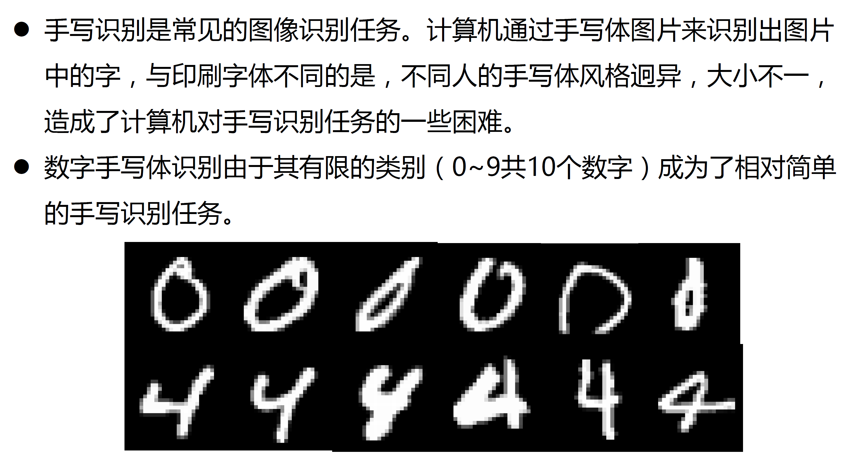
练习7

Slide 3
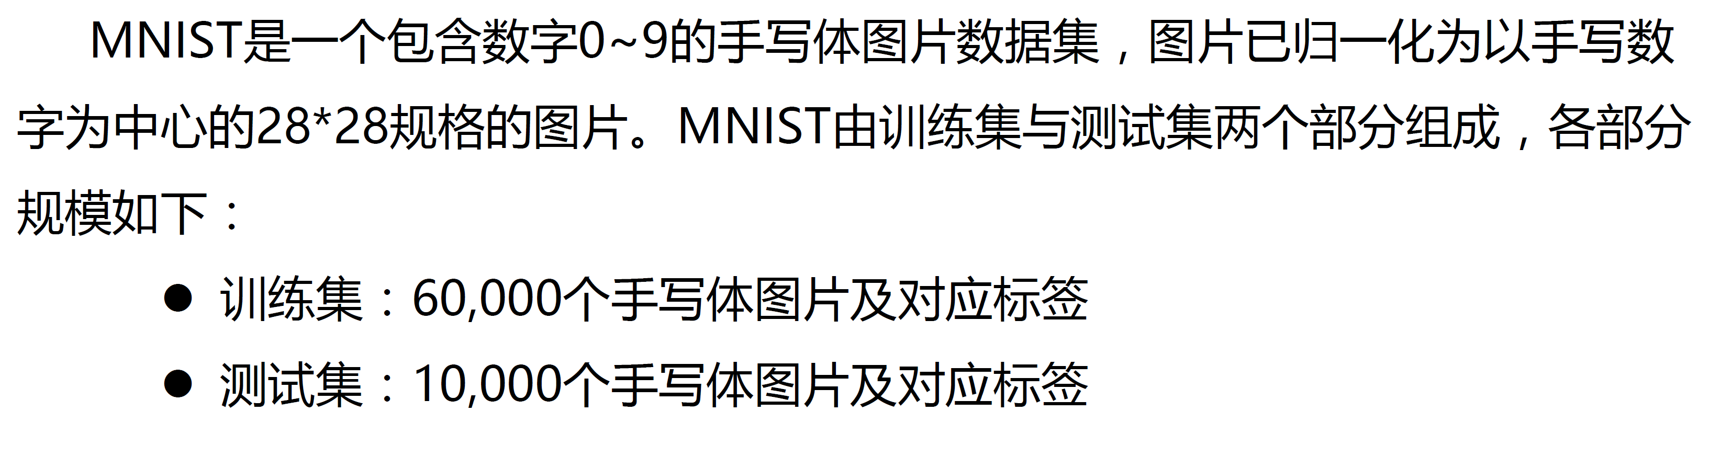
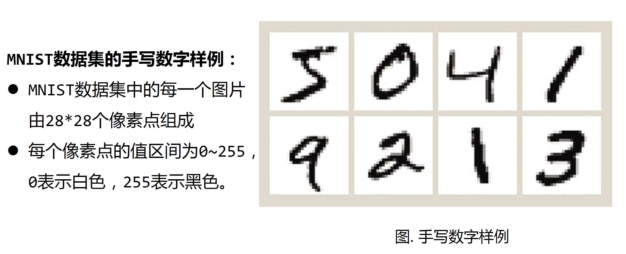
练习7

Slide 4
上机练习请发送到：
teacherhupo2024@163.com
邮件标题命名：姓名_学号_python上机7
附件用一个压缩文件包
提交截止时间：5月22日晚上22:00

